Slide 1
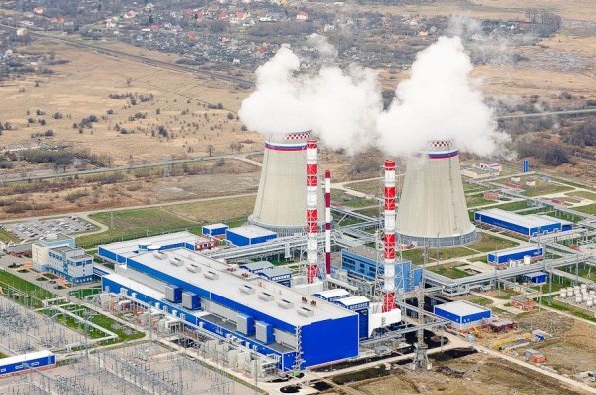
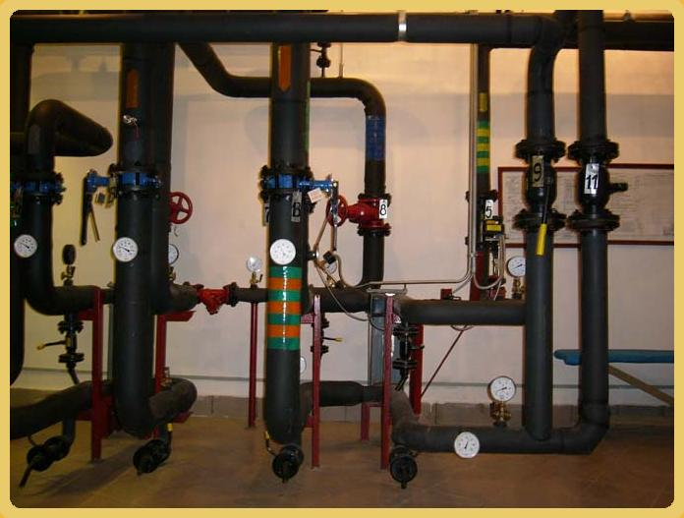
Порядок технологического присоединения к теплосетям ООО "Химград "
Обращение резидента
Подача Потребителем заявки на технологическое присоединение, реконструкцию, заполненной по установленной форме с предоставлением полного пакета документов в приемную ООО «Химград»:
здание 287; каб. 311; тел. 212-53-55 himgrad@himgrad.ru
Получение технических условий на технологическое присоединение
Выполнение технических условий
Заявитель получает технические условия с предварительной точкой присоединения, разрабатывает проекты на тепловые сети и узел учета тепловой энергии, согласовывает проекты с ООО «Химград»
Проверка выполнения Потребителем технических условий, осмотр построенных тепловых сетей, энергоустановок, осмотр приборов учета тепловой энергии. Подписание актов.
Проведение гидравлических испытаний
Заключение договора теплоснабжения
После заключения договора на снабжение тепловой энергией, Потребитель производит гидравлические испытания тепловых энергоустановок на прочность и плотность и предоставляет их ООО «Химград»
Подача Потребителем заявки на заключение договора снабжения тепловой энергией в филиал ОАО «Генерирующая компания» Казанские тепловые сети.
г. Казань, ул. Восстания, 90Б.
Пуск теплоснабжения
Получение Потребителем наряда филиала «Генерирующая компания» на пуск теплоснабжения и предоставление его в ООО «Химград». Пуск теплоснабжения.
Отдел Главного Энергетика ООО «ХИМГРАД»
Тел. 212-53-55 (вн. 16131, 16161)
fatuchev@himgrad.ru; sidorov@himgrad.ru

